Slide 1
ProHealth: The AI Health Hub

Slide 2
Introduction :
The health project is a web application developed using React for the frontend and Django for the backend.
It aims to enhance patient care by providing features for disease prediction, user authentication, and access to medical professionals.
The platform leverages modern technologies to create a user-friendly experience.

Slide 3
Functionalities
USER AUTHENTICATION
Disease Prediction
01
02
Booking and Profile
Doctor Reco.
03
04
: Patients can register and log in using Google Sign-In or traditional email/password authentication, utilizing JWT for secure token-based sessions.
Patients can input symptoms, and the application predicts possible diseases using trained datasets.
A searchable list of doctors available for consultations, including their specializations and contact details.
Patients can book appointments with doctors and see their consultation history

Slide 4
ADVANTAGES:
User-Friendly Interface: The React frontend provides a smooth and interactive user experience.
Secure Authentication: JWT ensures secure user sessions and data protection.
Access to Medical Professionals: Patients can easily find and consult with doctors.
Efficient Disease Prediction: Algorithms help in quickly identifying potential health issues.
Scalability: Built with scalable technologies, allowing for future enhancements and feature additions.

Slide 5
Disadvantages:
LIMITED DATA
NO PAYMENT GATEWAY
DISEASE PREDICTION CAN BE INCORRECT AT TIMES
NO LOCATION BASED SUPPORT

Slide 6
Future Scope
Telemedicine Features: Enable video consultations between patients and doctors
Community Forum: Add a feature for users to discuss health-related topics and share experiences.
MentalHealthChatBot:Integration with healthcare providers to ensure the safety and validity of the provided prescriptions.

Slide 7
THANK YOU
Your health journey matters to us.
Thank you for your attention and interest in my project!

Slide 8
500 000 €
Fondos totales necesarios para construir edificios hospitalarios y equipos médicos

Slide 9
9h 55m 23s
333 000
Periodo de rotación de Júpiter
Las Tierras que caben en la masa del Sol

Slide 10
Objetivos del proyecto
Objetivo 1
Objetivo 2
Objetivo 3
Mercurio es el planeta más cercano al Sol y el más pequeño del sistema solar
Venus tiene un nombre precioso y es el segundo planeta más cercano al Sol
Aunque sea rojo, Marte es en realidad uno de los planetas más fríos

Slide 11
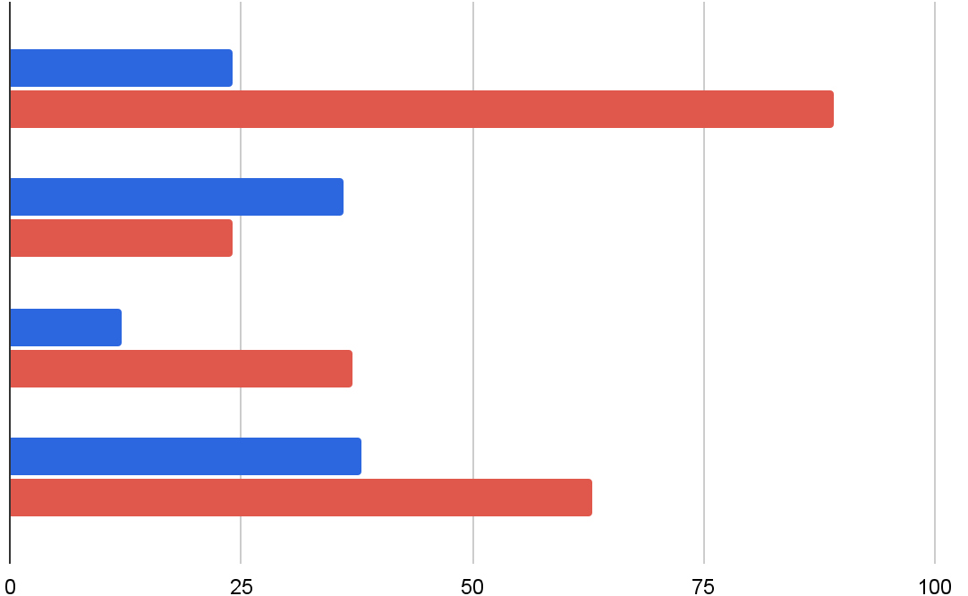
Crecimiento previsto
Mercurio
2025
Mercurio es el planeta más cercano al Sol y el más pequeño del sistema solar
2024
2023
Venus
2022
Venus tiene un nombre precioso y es el segundo planeta más cercano al Sol
Sigue el enlace del gráfico para modificar sus datos y luego pega el nuevo aquí. Para más información, haz clic aquí

Slide 12
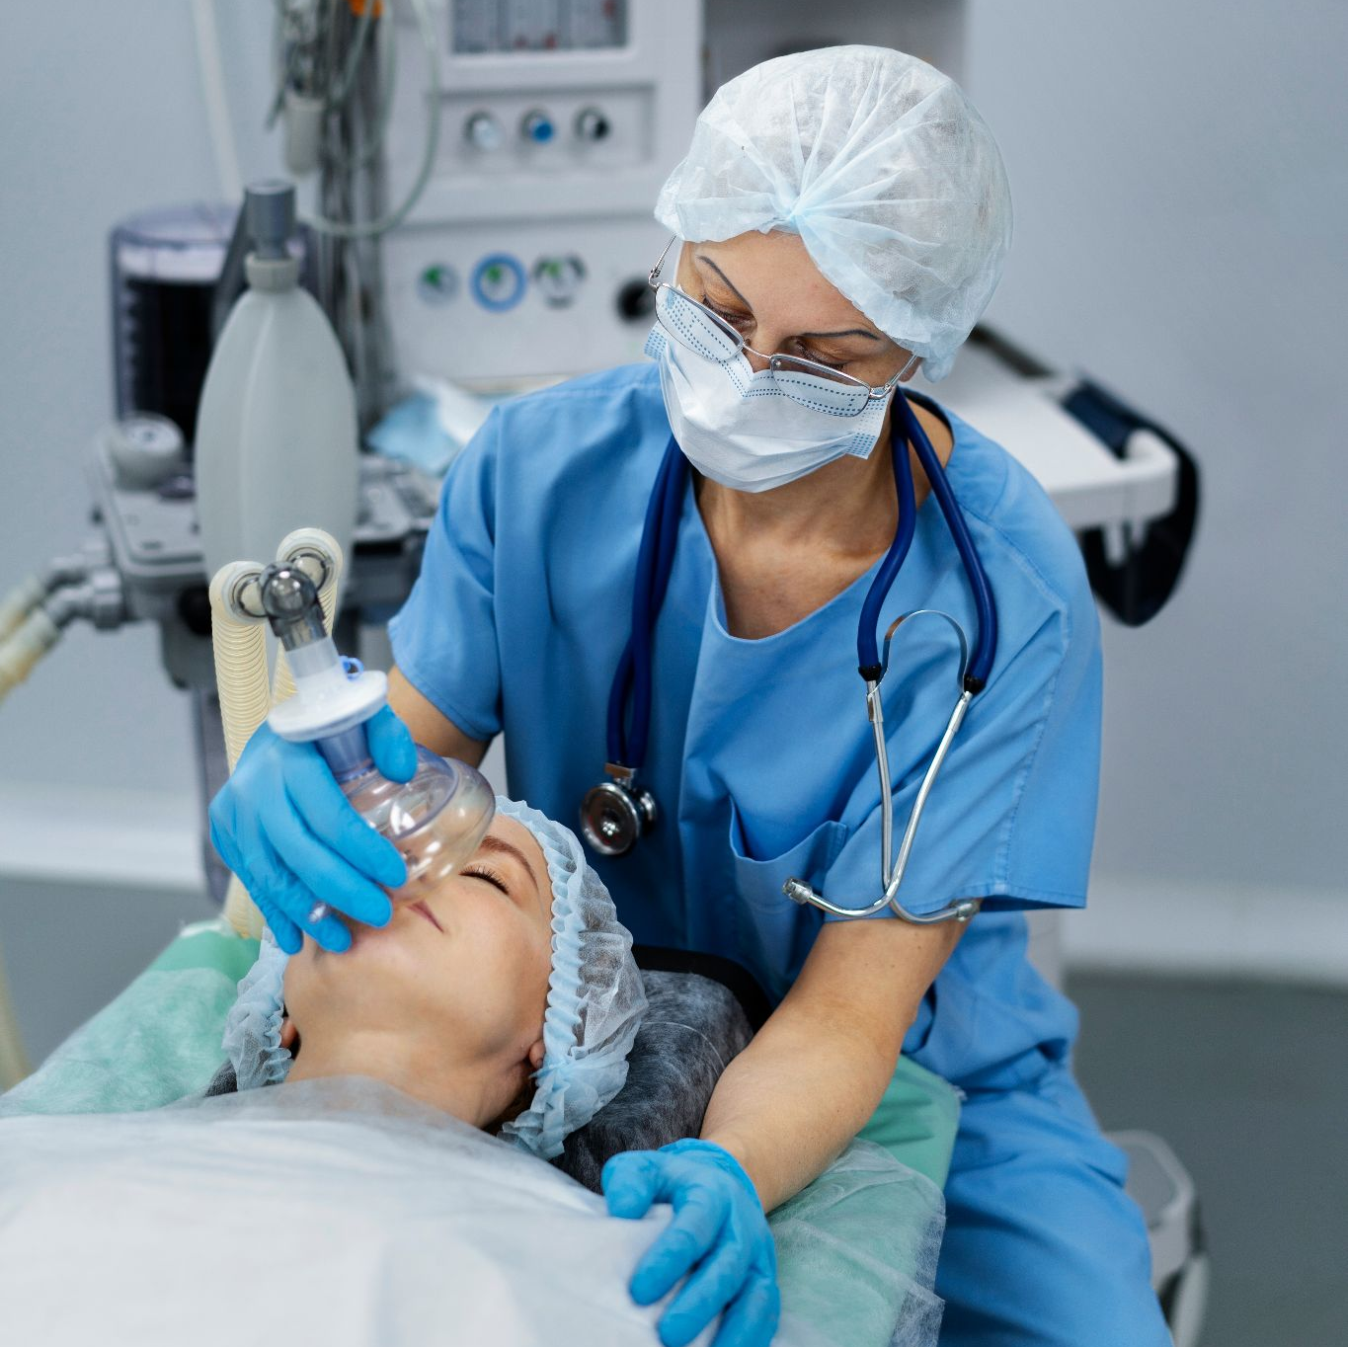
Una imagen siempre refuerza el concepto
Las imágenes revelan grandes cantidades de datos, así que recuerda: usa una imagen en lugar de textos largos, tu público lo agradecerá

Slide 13
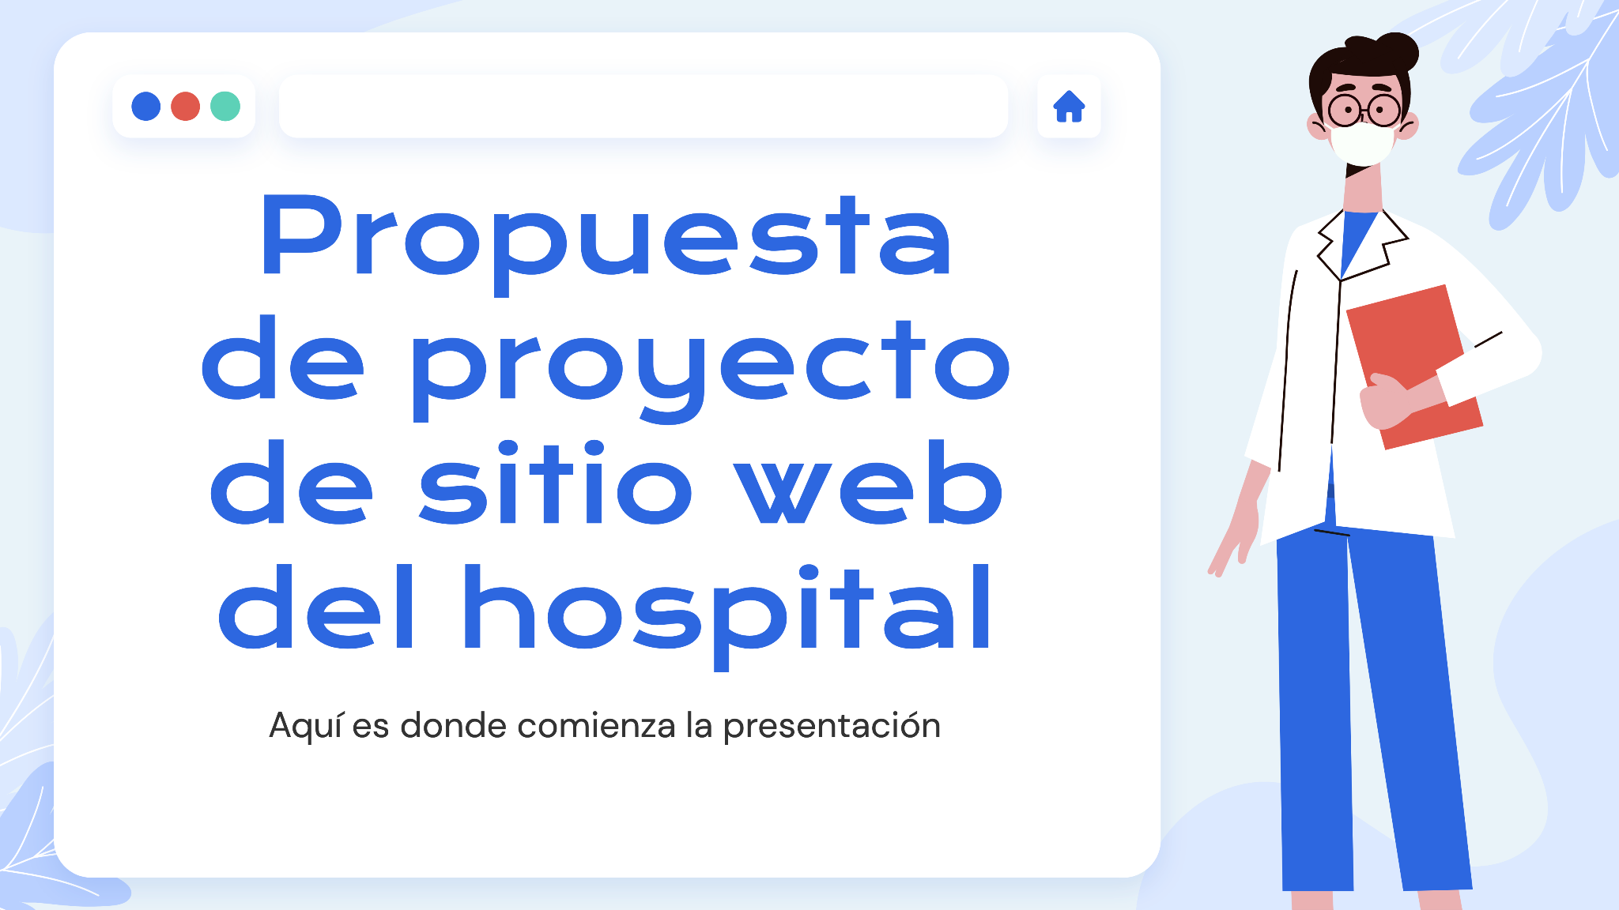
Vistazo
Puedes reemplazar la imagen en la pantalla por otra. Haz clic derecho en ella y luego elige "Reemplazar imagen" para que puedas agregar la tuya

Slide 14
Vistazo
Mercurio
Mercurio es el planeta más cercano al Sol y el más pequeño de todos. El nombre de este planeta no tiene nada que ver con el metal líquido

Slide 15
Etapas del proyecto
 | Semana 1 | Semana 2 | Semana 3 | Semana 4
Mercurio
Venus
Marte
Júpiter
Mercurio es el planeta más cercano al Sol
Venus es el segundo planeta más cercano al Sol

Slide 16

Una imagen vale más que mil palabras

Slide 17
Palabras asombrosas

Slide 18
Línea de tiempo
Mercurio
Venus
Marte
Mercurio es el planeta más cercano al Sol
Es el segundo planeta más cercano al Sol
A pesar de ser rojo, Marte es muy frío
Júpiter
Saturno
Es el planeta más grande del sistema solar
Está compuesto por hidrógeno y helio

Slide 19
Nuestros usuarios
Mercurio
Mercurio es el planeta más cercano al Sol y el más pequeño del sistema solar
Venus
Venus tiene un nombre precioso y es el segundo planeta más cercano al Sol

Slide 20
Nuestros compañeros
Venus
Júpiter
Marte
Saturno
Es el segundo planeta más cercano al Sol
Es el planeta más grande del sistema solar
A pesar de ser rojo, Marte es muy frío
Está compuesto por hidrógeno y helio

Slide 21



Nuestro equipo
Jenna Doe
Joe Clark
Marta Lee
Aquí puedes hablar un poco sobre esta persona
Aquí puedes hablar un poco sobre esta persona
Aquí puedes hablar un poco sobre esta persona

Slide 22
¡Gracias!
¿Tienes alguna pregunta?
tuemail@freepik.com
+91 620 421 838
tupaginaweb.com
Por favor, conserva esta diapositiva para atribuirnos

Slide 23
Pack de iconos

Slide 24
Recursos alternativos

Slide 25
Recursos alternativos
A continuación, se muestra una variedad de recursos alternativos cuyo estilo encaja en esta plantilla:
Imágenes
Doctor and nurses in special equipment
Nurse preparing for consult
Female doctor in special equipment
Medium shot smiley doctor holding syringe
Different doctors doing a surgical procedure

Slide 26
Recursos
¿Te gustaron los recursos de esta plantilla? Consíguelos gratis en nuestras otras webs:
Vectores
Hand drawn national doctor's day card set
Hand drawn national doctor's day card pack
Iconos
Icon Pack: Hospital
Imágenes
Close up on medical team ready for work
Medium shot smiley doctor wearing coat
Front view of covid recovery center female doctor with stethoscope
Medium shot smiley doctor at clinic
Nurse putting oxygen mask to patient

